Slide 1
Curso PHP – Aula 12
Padrões de Projetos
Bruno Falcão – brunogfalcao@gmail.com

Slide 2
Roteiro
Padrões de Projetos
  MVC

Slide 3
Importância
Motivação
  Fácil manutenção
  Fácil implementação*
  Fácil reutilização
  Evitar código macarrão
  *por mais que não pareça nas primeira vezes

Slide 4
MVC
Model-view-controller (MVC) é um padrão de arquitetura de software que visa a separar a lógica de negócio da lógica de apresentação, permitindo o desenvolvimento, teste e manutenção isolado de ambos.

Slide 5
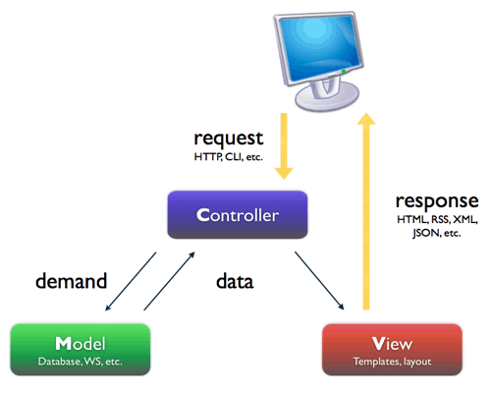
MVC
Model, View, Controller

Slide 6
MVC
Model
  O modelo (model) é usado para definir e gerenciar os dados
View
  apresenta o modelo num formato adequado ao utilizador
Controller
  recebe a entrada de dados e inicia a resposta ao utilizador ao invocar objetos do modelo

Slide 7
Como fazer
Juntar o que aprendemos
  Em Segurança
  Em Orientação a Objetos

Slide 8



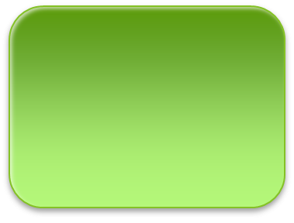



Exemplo simples
Acessar exibe_clientes.php
Acessar
index.php/
s=exibe_clientes
Index.php
dá include em exibe
clientes.php
C
exibe_clientes.php acessa as classes criadas RepositorioCliente e Cliente
As classes acessam o Banco de dados
V
M

Slide 9
Referências
www.php.net
www.imasters.com.br
http://www.wmonline.com.br/
http://www.scriptbrasil.com.br/
http://pt.wikipedia.org/wiki/MVC

